Slide 1
Blockchain Meets Database: Design and Implementation of a Blockchain Relational Database
汇报人：阮系标
51205901123

Slide 2
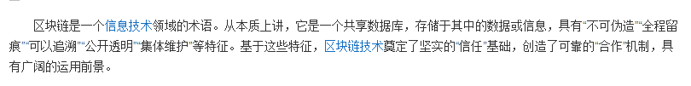
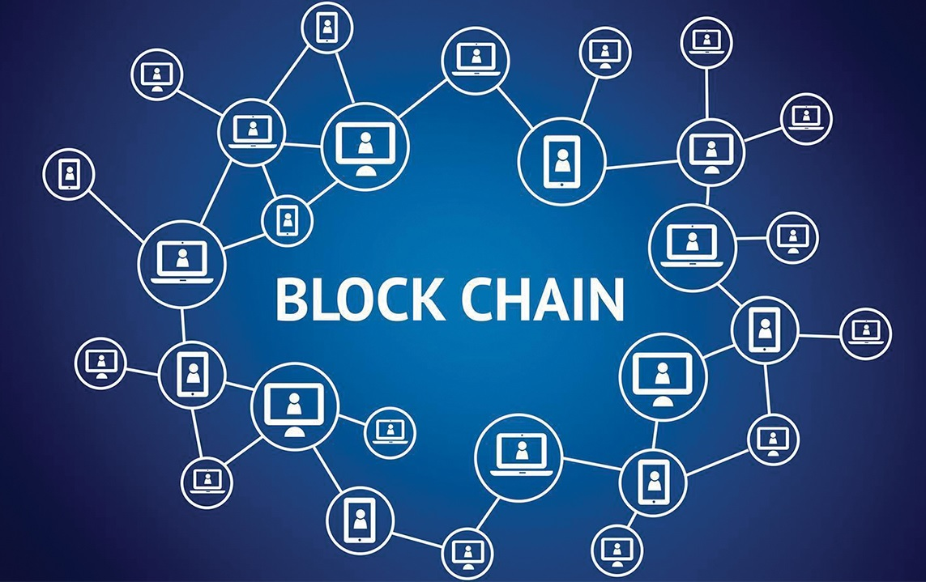
区块链：
有的人认为区块链是大创新，有人认为区块链是伪装的数据库
Notes:
说到区块链，大家第一反应是比特币

Slide 3
本文观点：
1.区块链的核心是一个不可变的加密日志，
通过一组不受信任的各方之间的分布式共识，
以分散的方式复制和管理
2.数据库和区块链是不等同的，他们有一定的异同
3.不赞同现有的区块链平台将其仅仅视为一个信息存储

Slide 4
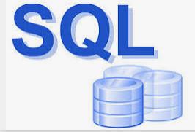
结合难点：
数据库节点之间复制事务日志和状态可以使用主从协议
区块链网络中节点之间互相不信任
崩溃容错同步提交协议不能解决这个问题吗？

Slide 5
本文方法：
1.修改数据库以分离并发事务执行
2.在每个节点上，独立地使用序列化快照隔离（SSI）

Slide 6
本文贡献：
1.设计了两种从数据库开始构建区块链平台的新方法，
以确保不受信任的数据库节点的网络能够保持一致。
2.设计了一种基于块高度的SSI新变体，
以允许交易执行与基于一致的排序并行发生。
3.在PostgreSQL中实现了这个系统，
只需要增加4000行C代码，并给出了修改后的架构。

Slide 7
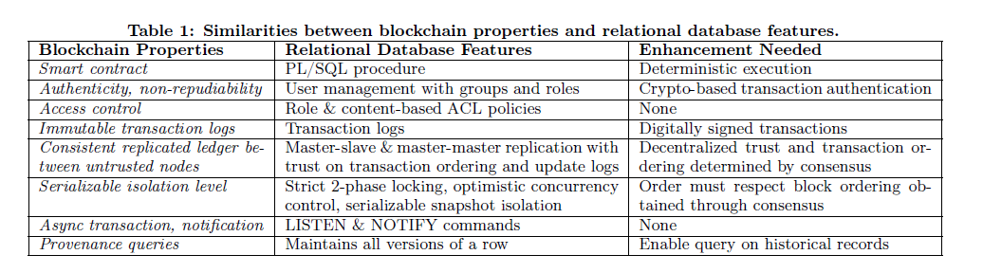
本文动机：

Slide 8
设计
第一种方法是order then execute
第二种方法是execute-order-in-parallel
Key Components：
Client
Database Peer Node:
Ordering Service

Slide 9
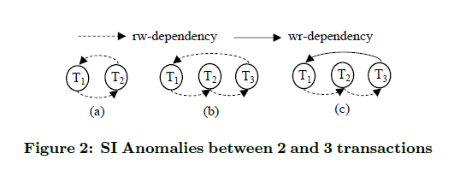
Serializable Snapshot Isolation（SSL）
1.SSL的优势
2.为什么
Notes:
严格的两阶段锁定(S2PL)，乐观并发控制(OCC)和SSI是实现序列化的方法。
由于SSI提供了比S2PL和OCC更大的并发性，所以我们在设计中选择了SSI以确保可串行性。SSI使用修改后的快照隔离来实现序列化
在SI中，每个事务从数据库的一致快照中读取，该快照由事务启动时存在的最近提交的值组成。虽然SI可以防止脏读、不可重复读和幻像读，但由于违反一致性的SI异常[18]，它不能保证可串行性
图中存在一个循环，那么执行不符合任何串行顺序，也就是说，SI异常导致了串行性违反。否则，可以使用拓扑排序来确定序列的顺序。
而这张图中可知，如果任何一个事务被中止，则可以实现一个可序列化的顺序。

Slide 10
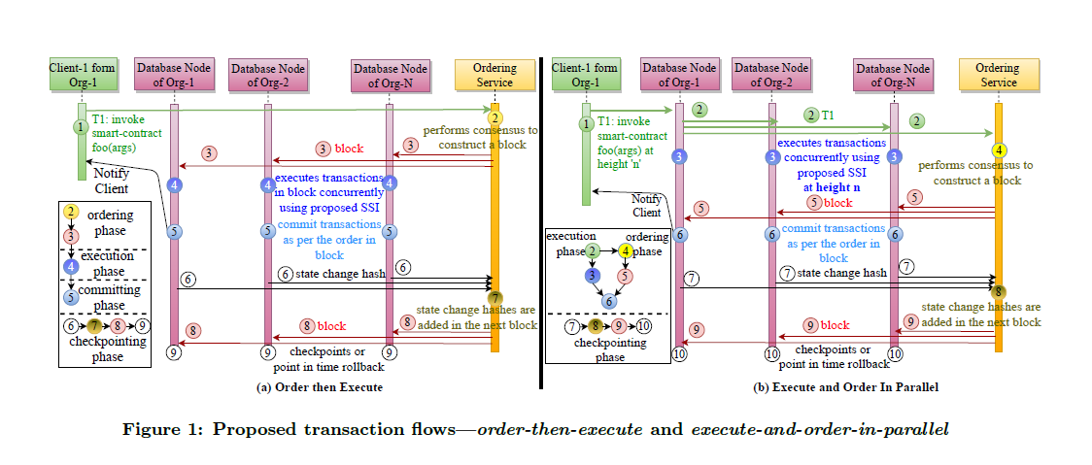
两种方法流程比较

Slide 11
安全性：
1.用户端提交无效请求
2.隐藏有效交易
3.阻塞或事务提交的扣留。
4.拜占庭排序节点。
5.篡改用户数据
6.篡改的区块链

Slide 12
故障后的恢复：
1.从分类账表中检索最后处理过的块号，并检查分类账表中的所有交易是否都有状态
2.如果在事务的分类账表中发现状态，则意味着该块已成功提交，不需要恢复
3.如果在事务的分类账表中没有找到状态
4.如果事务日志中没有为所有或某些事务提供状态

Slide 13
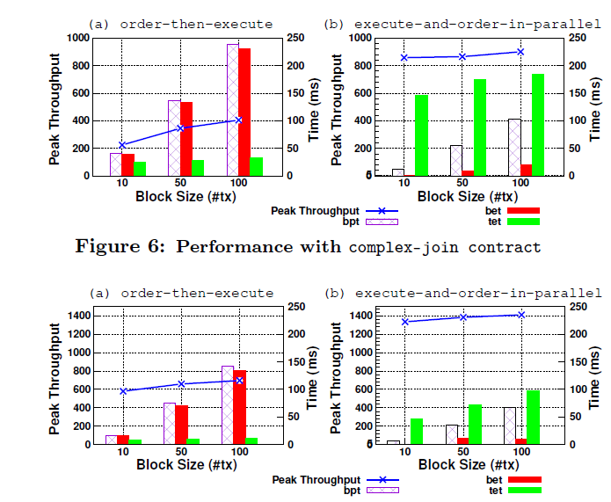
评价与总结：

Slide 14
谢谢

